Slide 1
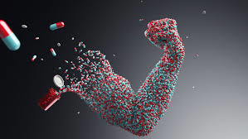
المنشطات Doping
تعريف المنشطات
انواعها
1- العقاقير الطبية
2-الوسائل الصناعية

Slide 2
تعريف : انها إعطاء او استعمال اية مادة صناعية او طبيعية وبكميات غير طبيعية وبواسطة طرق غير معتادة لغرض رفع الكفاءة البدنية بشكل غير طبيعي

Slide 3
العقاقير الطبية 1- العقاقير المنبهة للجهاز العصبي مثل الامفيتامين ( البنزردين ) والكوكائيين وهي تعمل على تنبيه الجهاز العصبي المركزي والنشاط المتزايد -الشعور بالفرح والسعادة وقلة النوم وعدم الشعور بالتعب -يعمل على رفع ضغط الدم والنبض والشهيق والزفير -يؤدي استعماله على المدى الطويل الى الانهيار العصبي وقلة التركيز ويؤدي الى الإدمان -تؤخذ على شكل حبوب او مستنشقات ( الطلبة والسائقين )

Slide 4
2- العقاقير المهدئة للجهاز العصبي مثل الهروين والمورفين والمثادون والفاليوم والكحول
تستعمل لتقليل الإحساس بالالم
تعمل على إزالة الشد العضلي والتوتر
تقلل الانعكاس العضلي العصبي
تؤدي الى الإدمان وتؤدي الاغماء

Slide 5
3- العقاقير التي تسبب رفع كفاءة الشرايين والاوعية الدموية
تستعمل في علاج القصور في عمل الشرايين وخاصة المغذية للقلب لمعالجة الذبحة الصدرية
توسع الشرايين وتزيد من الدم الواصل للقلب
تزيد من قوة انقباض القلب وبالتالي زيادة الاوكسجين للعضلات
اشهرها الانجسيد وكذلك الميلديوم

Slide 6
4- المنشطات الهرمونية :
الهرمونات هي خلاصة افرازات الغدد الصم
الغدة النخامية الطول والنمو
الغدة الدرقية التمثيل الغذائي
خلف الدرقية التحكم في نسبة ايونات الصوديوم والكالسيوم
الغدة فوق الكلى الكظرية الكورتزون
البنكرياس الانسولين
الخصيتين والمبيضين الهرمونات الجنسية

Slide 7
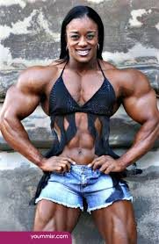
الهرمونات الذكرية التستوستيرون
بناء الانسجة العضلية
إعطاء قوة عضلية
إعطاء صفات ذكرية
ضمور الصدر عند الانثى واضطراب الدورة الشهرية وضهور الشعر وخشونة الصوت

Slide 8
هرمونات الغدة فوق الكلى الكظرية
افراز هرمون الكوتزون لزيادة التمثيل الغذائي
زيادة وقتية في الكفاءة
زيادة ضغط الدم وسكر الدم
الادرينالين يعمل على زيادة عدد ضربات القلب وارتفاع ضغط الدم
زيادة التمثيل الغذائي للكاربوهيدرات حيث يعمل على تحليل الكلايكوجين الى سكر

Slide 9
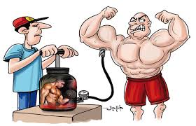
الهرمونات الصناعية
الديورابولين والديانابول ناندرولون وديكانويت
تعمل علة تقوية وبناء العضلات
تقلل من افراز الهرمونات الذكرية
حصر السوائل بالجسم
تغيرات نفسية وعقلية

Slide 10
الوسائل الصناعية
نقل الدم :تعمل على زيادة الدم المؤكسد الواصل الى العضلات عن طريق زيادة عدد كريات الدم الحمراء عن طريق هذه الطريقة وزيادة احتراق المواد الغذائية وبالتالي وزيادة الكفاءة البدنية
عن طريق سحب نصف لتر من الدم قبل ثلاث أسابيع من السباق ومن ثم اعطاءه اليه قبل السباق بيوم او يومين
يؤدي الى تحفيز نخاع العظم على تعويض هذا الدم
التنبيه الكهربائي: تحفيز الاعصاب المغذية للعضلات

Slide 11
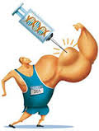
مساوئ استخدام المنشطات 1- رفع اللياقة البدنية المؤقت 2- الادمان 3-الاهمال التحضير للسباق 4- سوء الحالة الخلقية والنفسية والاجتماعية 5- التأثيرات السلبية على الجسم 6- الموت المفاجئ

Slide 12
طرق الكشف عن المنشطات 1- الادرار 2- الدم 3- اللعاب 4- الشعر

Slide 13
قائمة المنشطات والوسائل المحظورة من اللجنة الأولمبية الدولية. المنشطات المحظورة
: * مواد الإثارة Stimulants * * مواد التخدير ومقاومة الألم Narcotic Analgesics * * مواد البناء الجسماني Steroids * * المواد المساعدة على التركيز الذهني Beta - Blockers* * مدرات البول Diuretics* * هرمونات النمو Growth Hormone* الوسائل الممنوعة لتضليل الكشف الطبي عن المنشطات * منشطات الدم Blood Doping * * عقاقير طبية وأساليب للتضليل Pharmacological - chemical and physical manipulation * مواد خاضعة لشروط مشددة * الكحول. * ماريجوانا. * أدوية للتخدير الموضعي. *كورتيزون.

